Slide 1
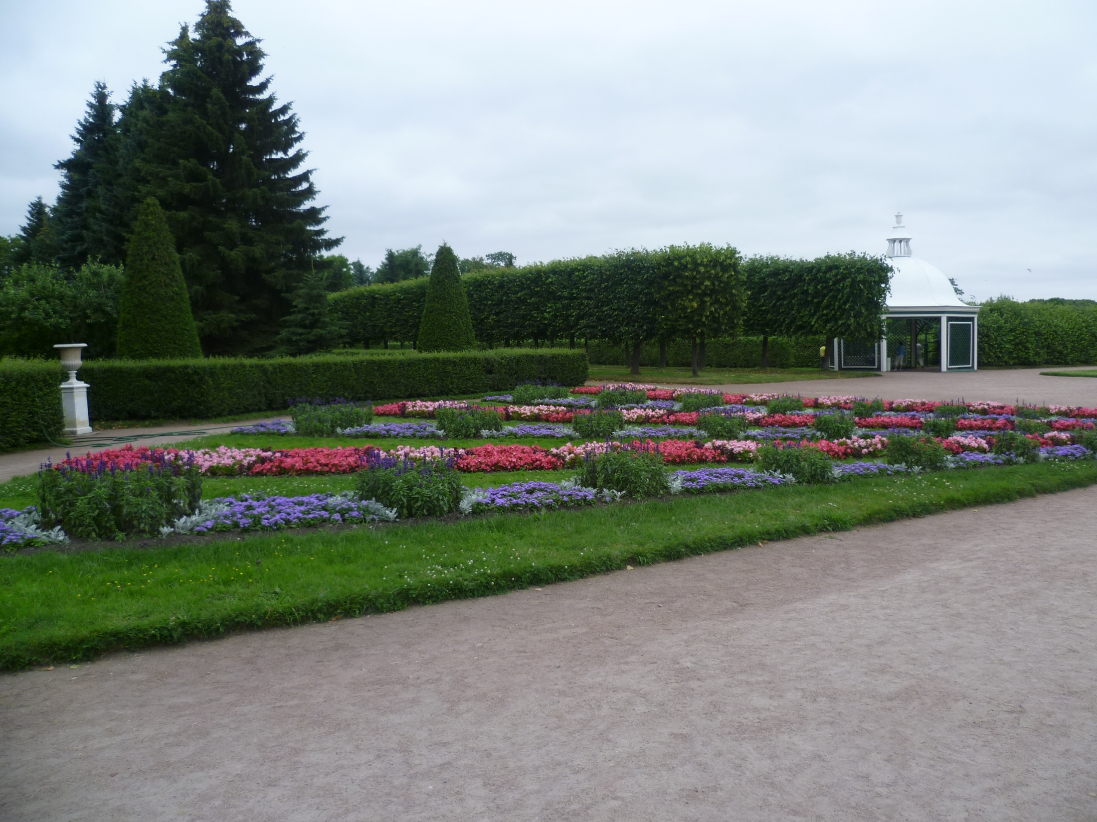
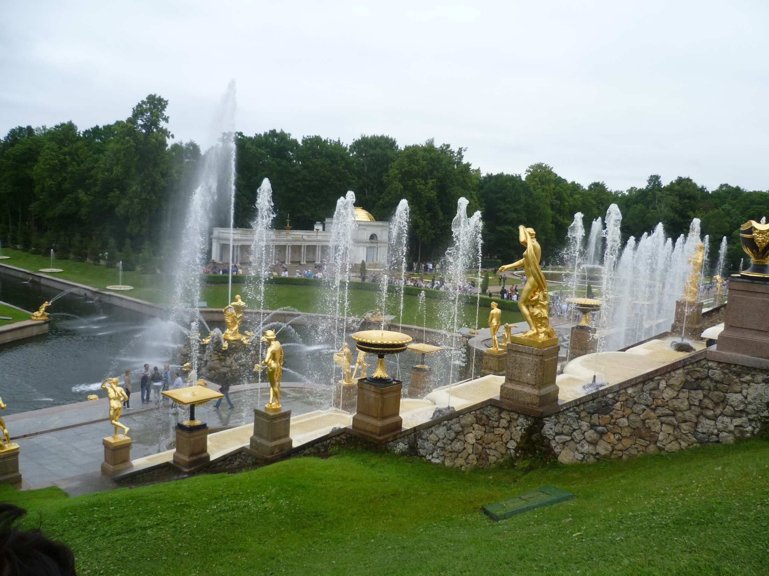
Петергоф
Фонтаны Петергофа
Фонтаны
Петергофа
Презентацию подготовила учитель географии Налётова И.С.

Slide 2
В 1723 году состоялось торжественное открытие Петергофа и запуск Большого каскада — главного фонтанного сооружения. Резиденция получила название «Петергоф», что в переводе с немецкого означает «Петрова усадьба». В начале XVIII века к западу от Нижнего парка возникла Большая слобода, или Старый Петергоф, а к востоку — Малая слобода, или Новый Петергоф.

Slide 3
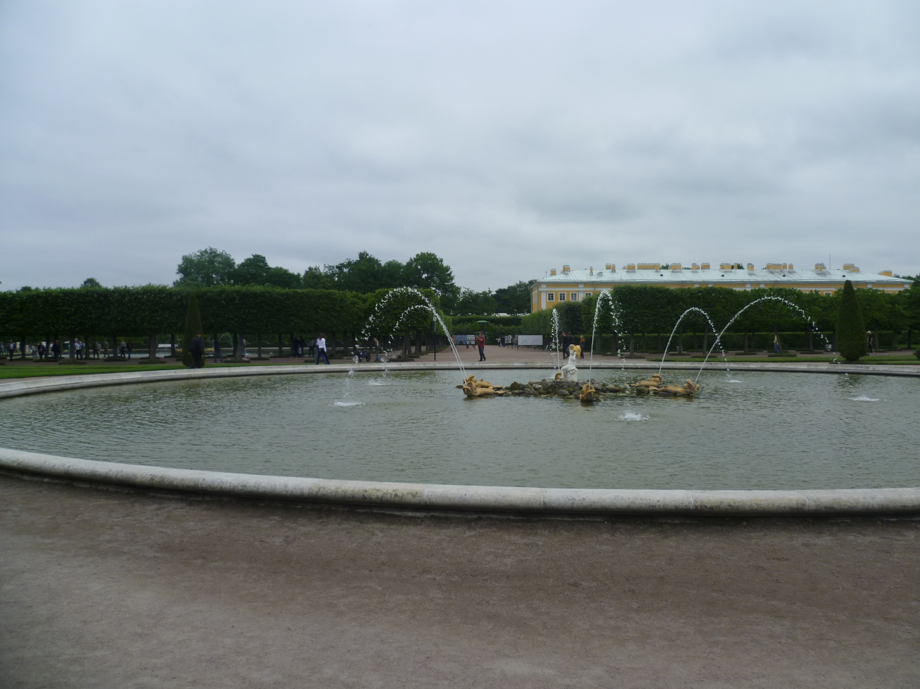
Notes:
Фонтан Дубовый на фоне Большого дворца

Slide 4
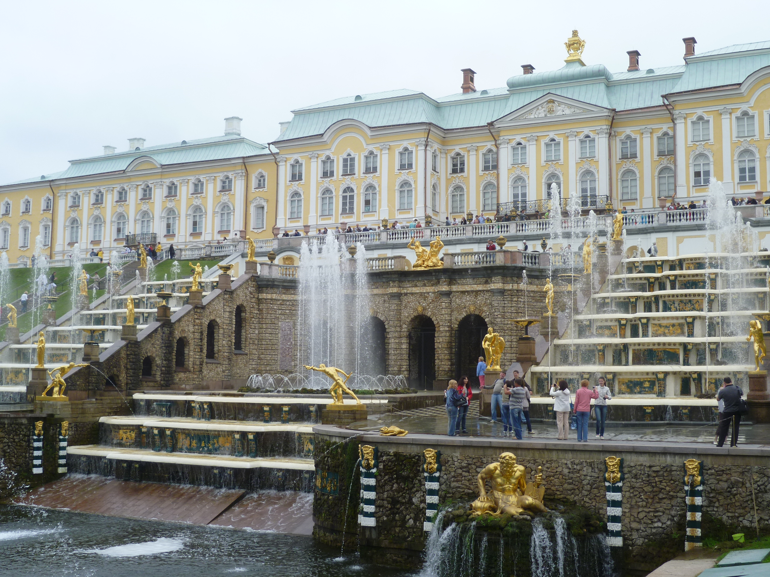
Большой каскад
Большой каскад – это главный фонтан Петергофа и ему нет равных по объему воды и размерам, роскоши и выразительности.
Notes:
Фонтан «Большой каскад»

Slide 5
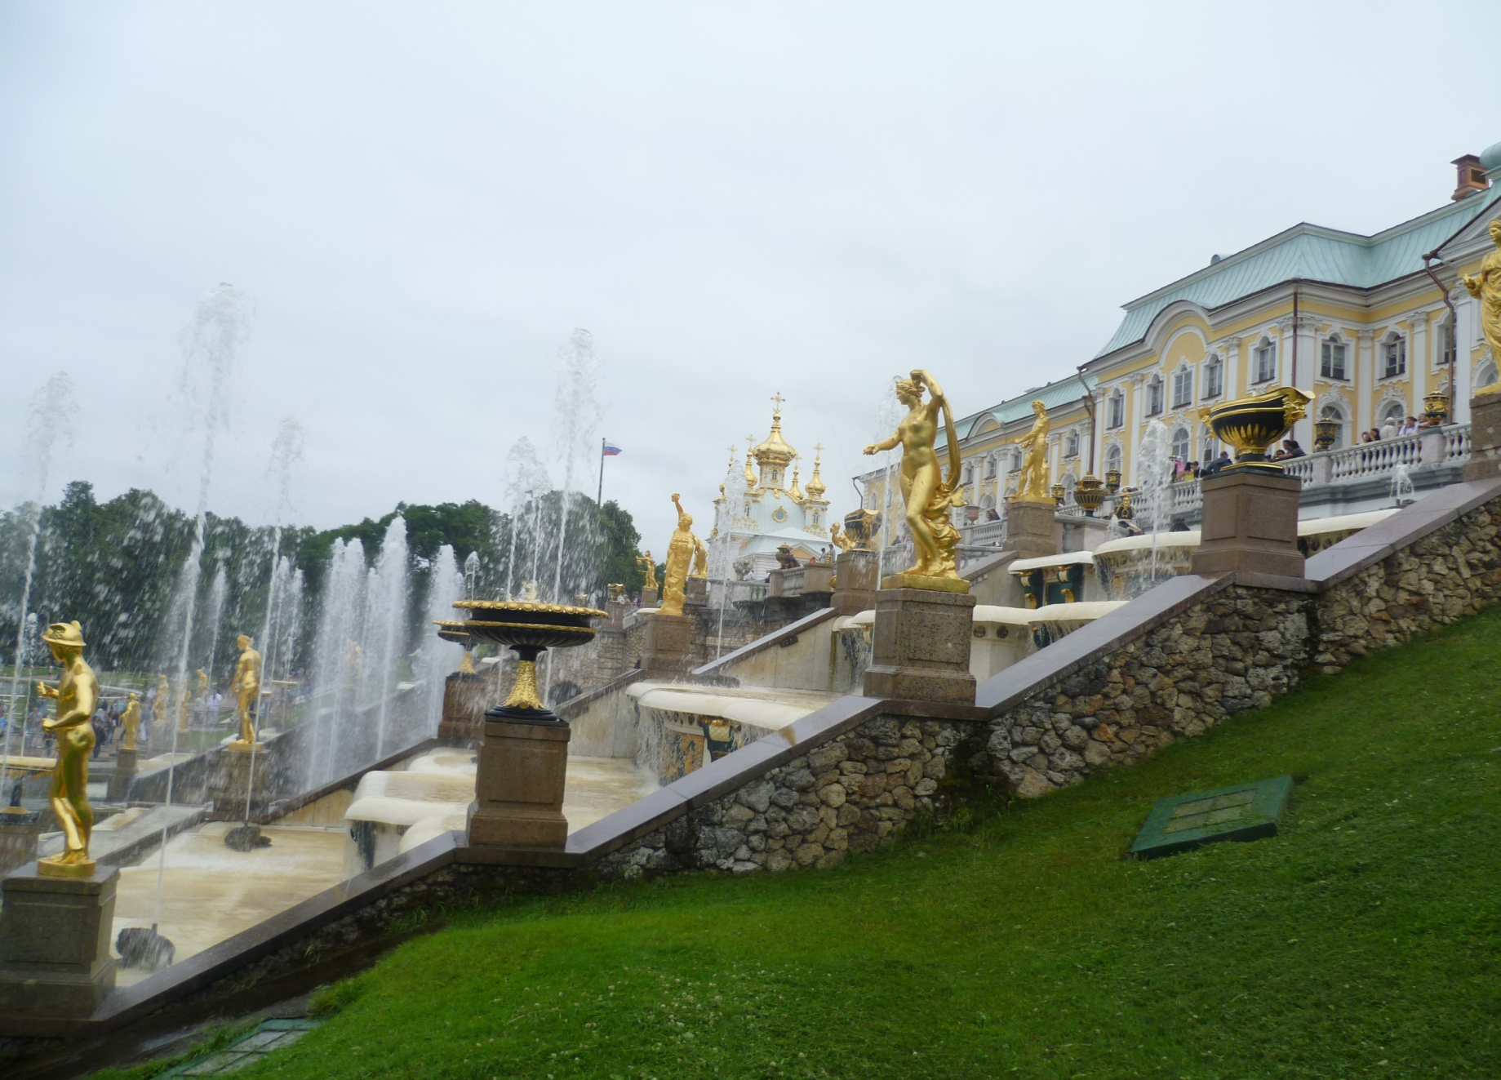
Фонтан «Большой каскад»

Slide 6
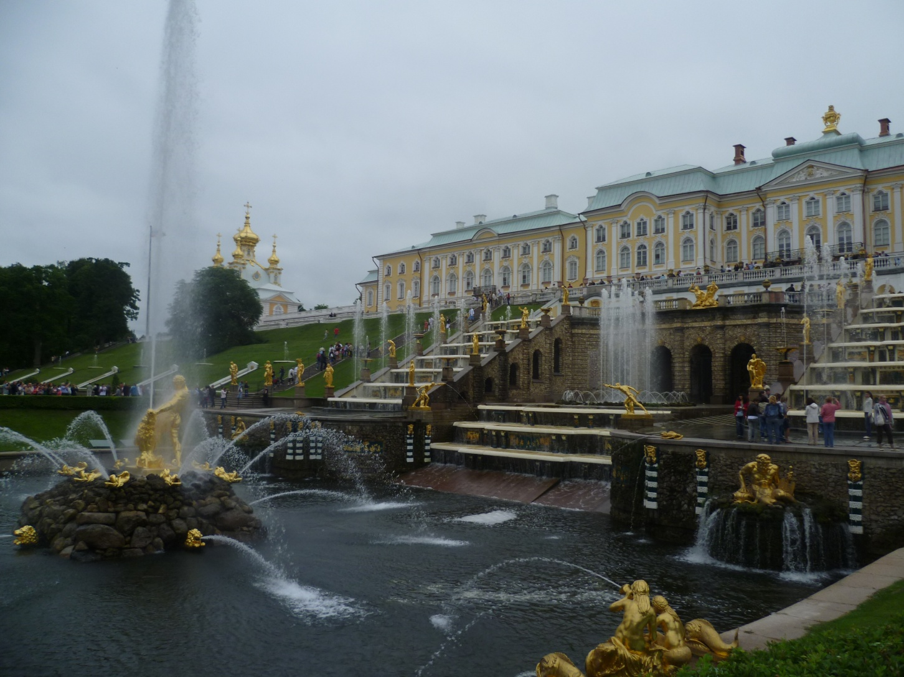
Фонтан «Самсон»
Notes:
Это самый большой фонтан Большого каскада, высота его струи достигает 21 метра.

Slide 7
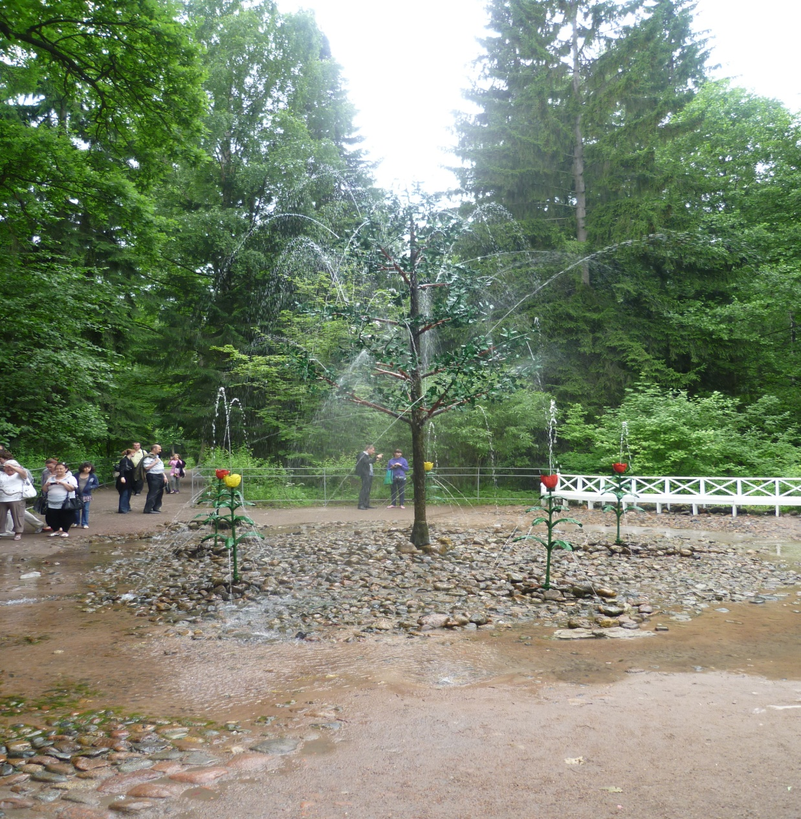
Фонтан-шутиха Дубок

Slide 8
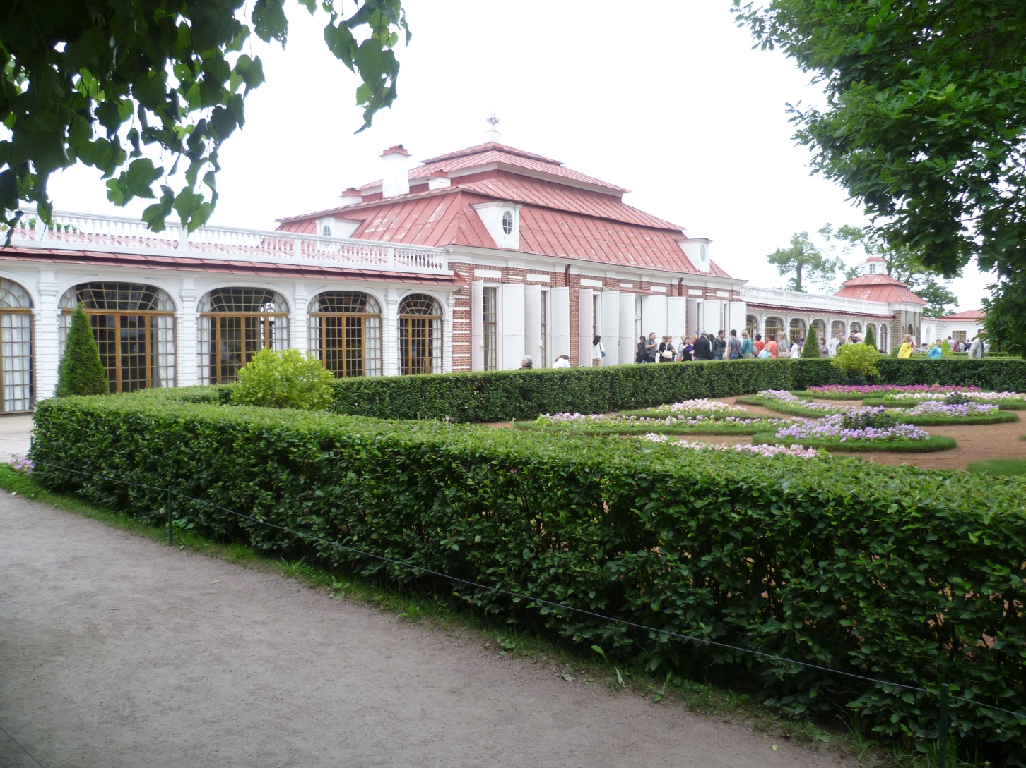
Дворец Монплезир и Монплезирский сад

Slide 9
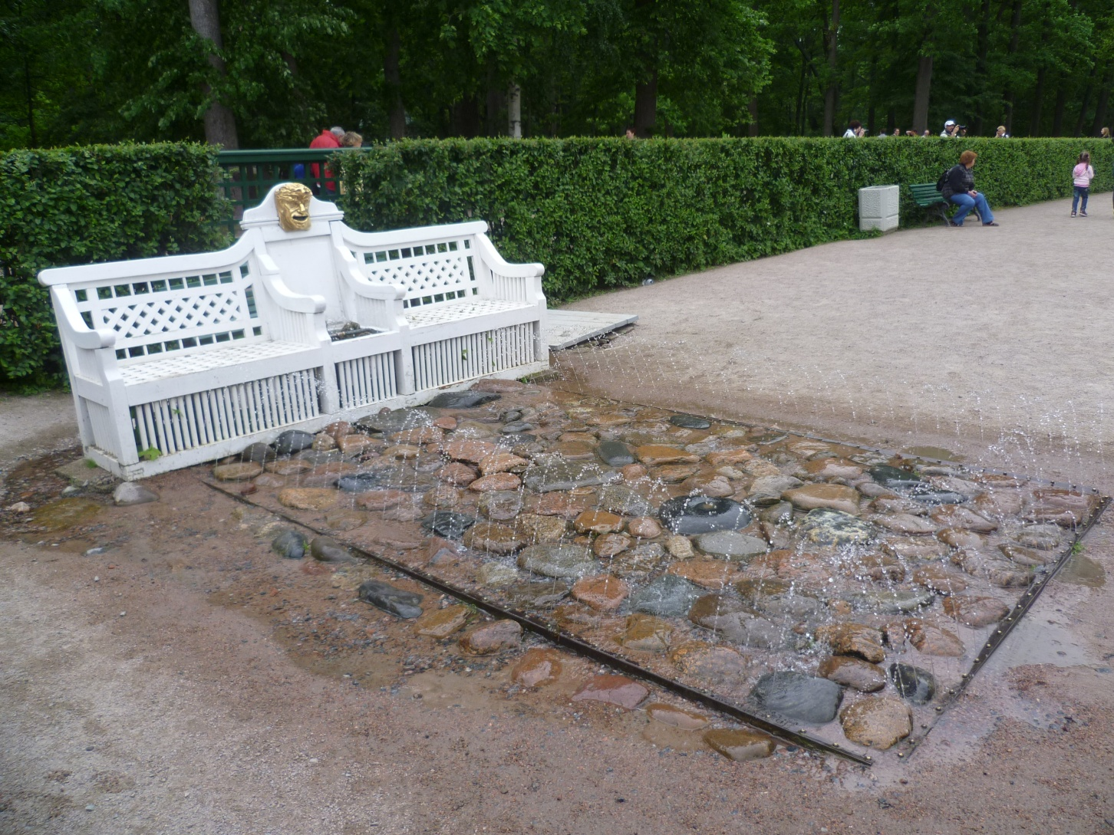
Фонтаны-шутихи Скамейки

Slide 10
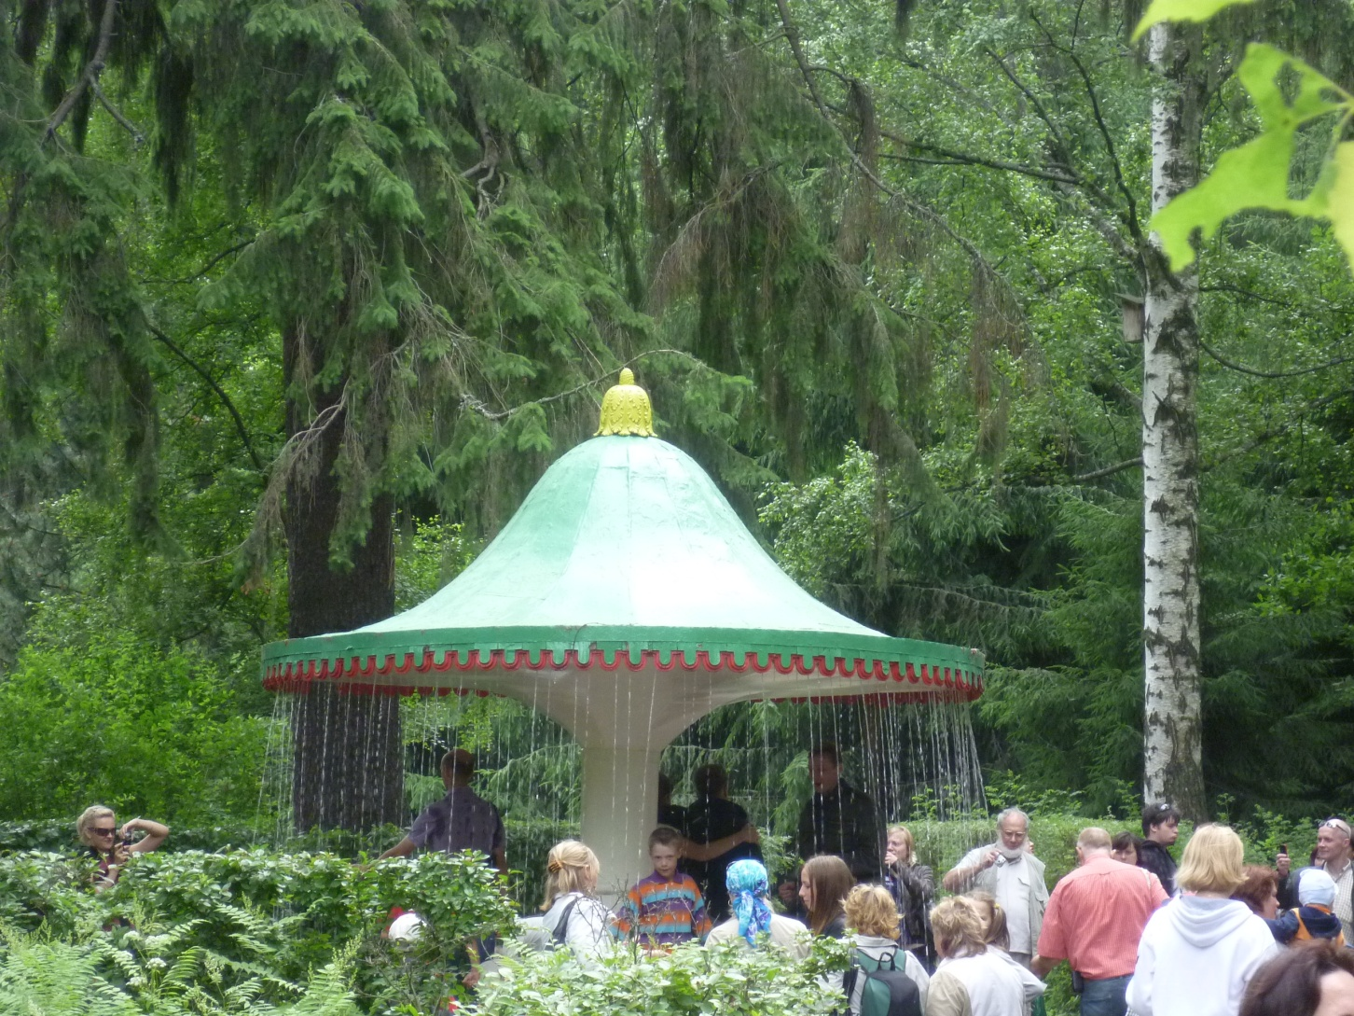
Фонтан-шутиха Зонтик

Slide 11
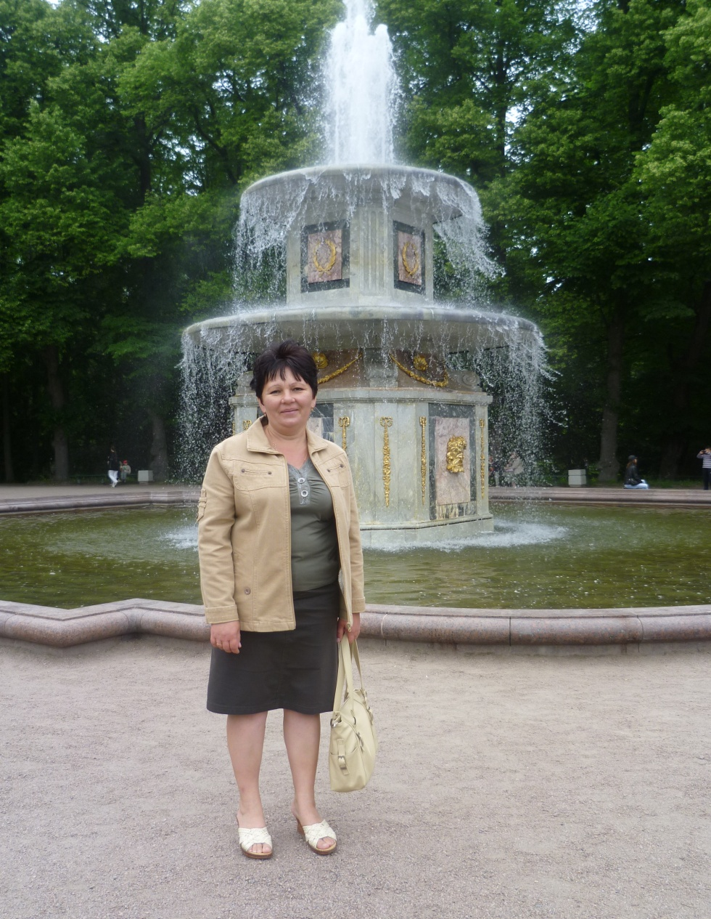
Римские фонтаны

Slide 12
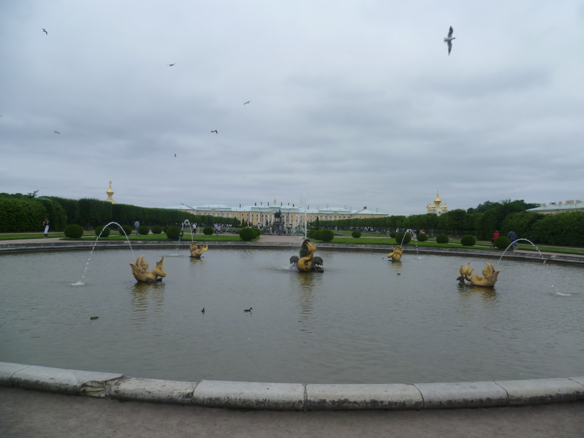
Фонтаны Большие чаши

Slide 13
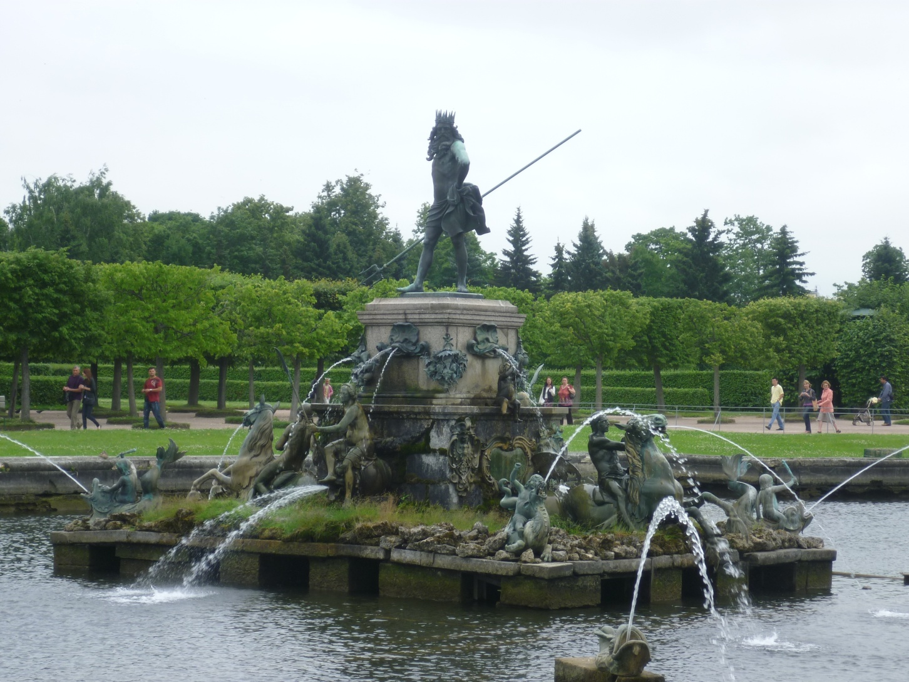
Фонтан Нептун

Slide 14
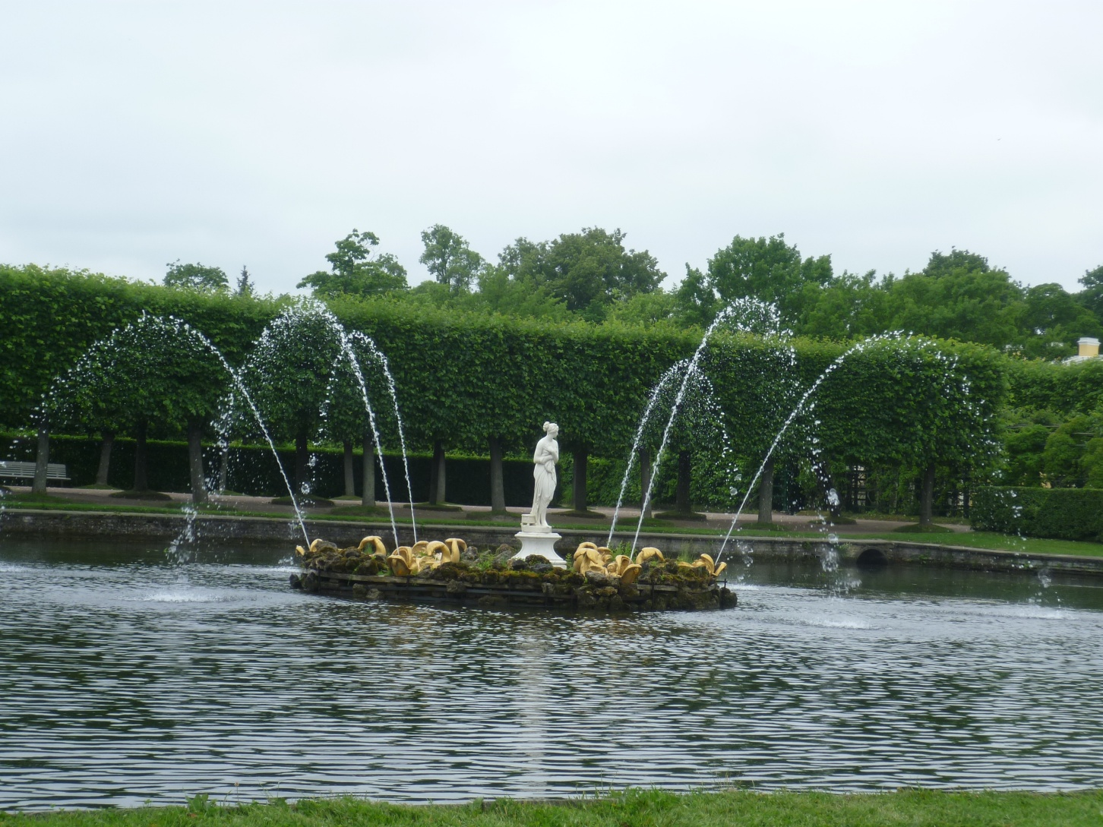
Фонтаны квадратных прудов

Slide 15
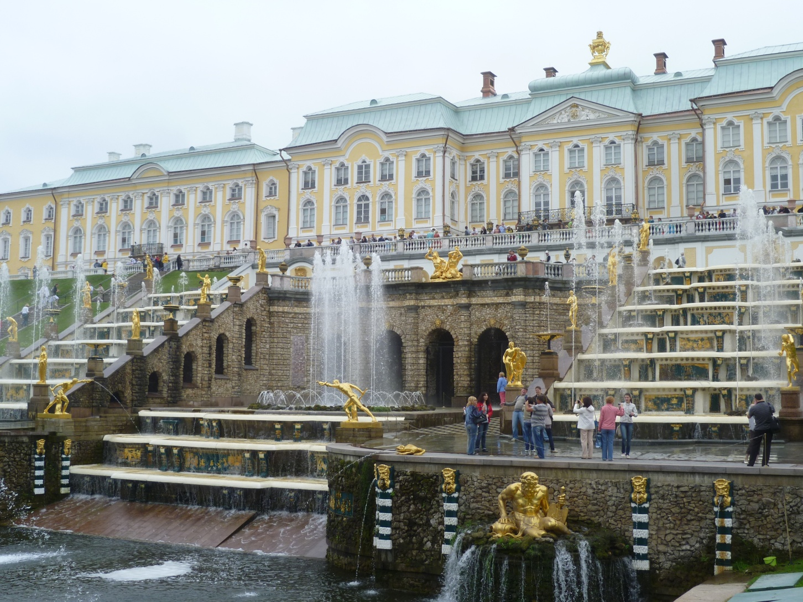
Большой дворец и фонтан Большой каскад

Slide 16
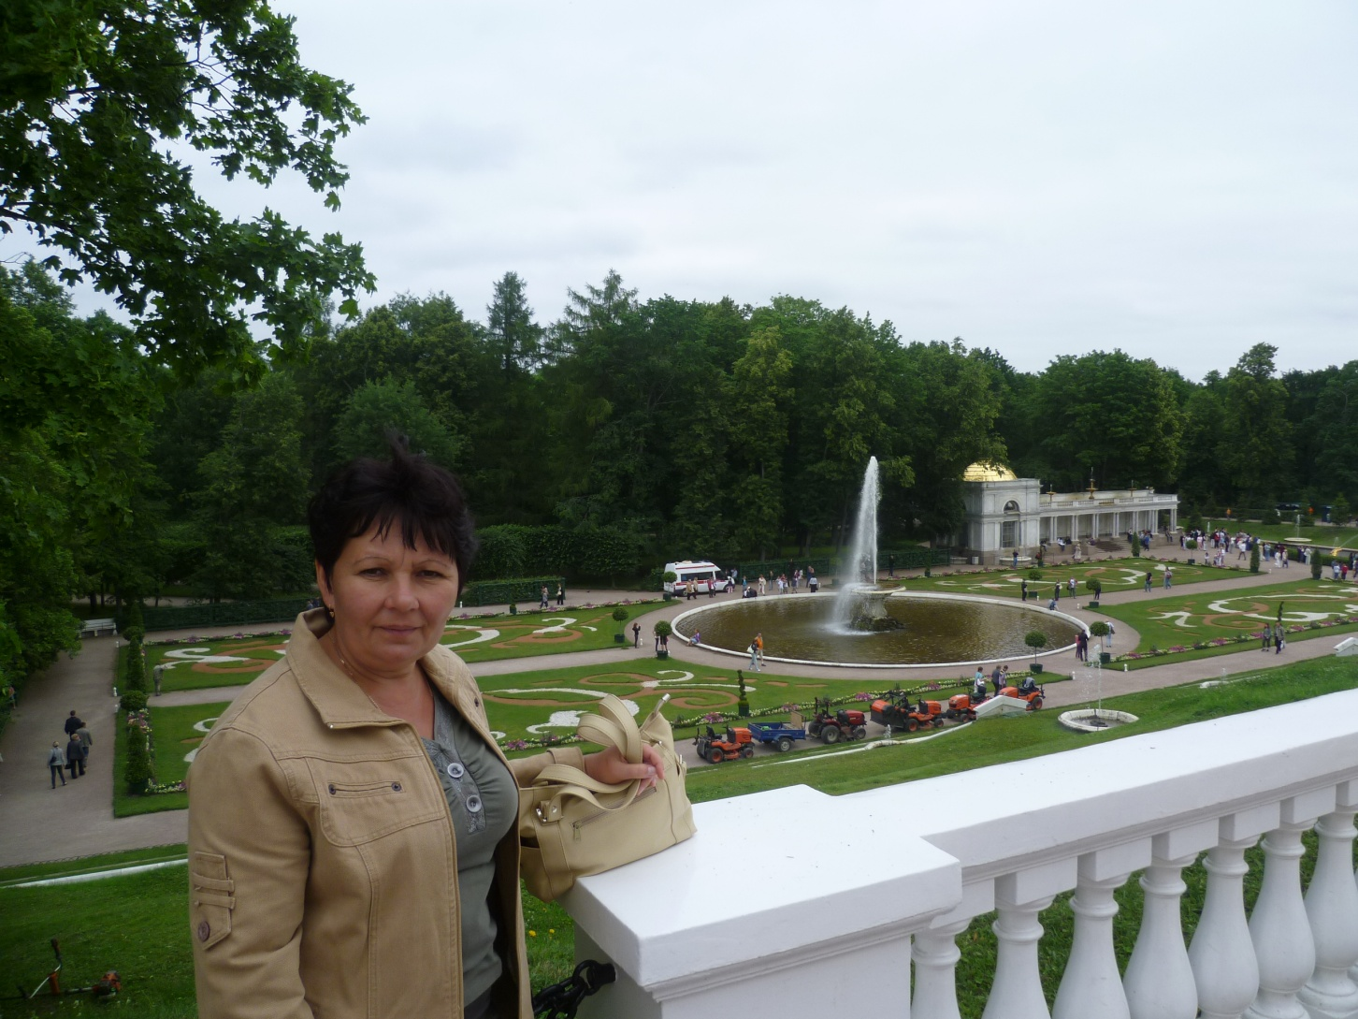
Менажерные фонтаны

Slide 17
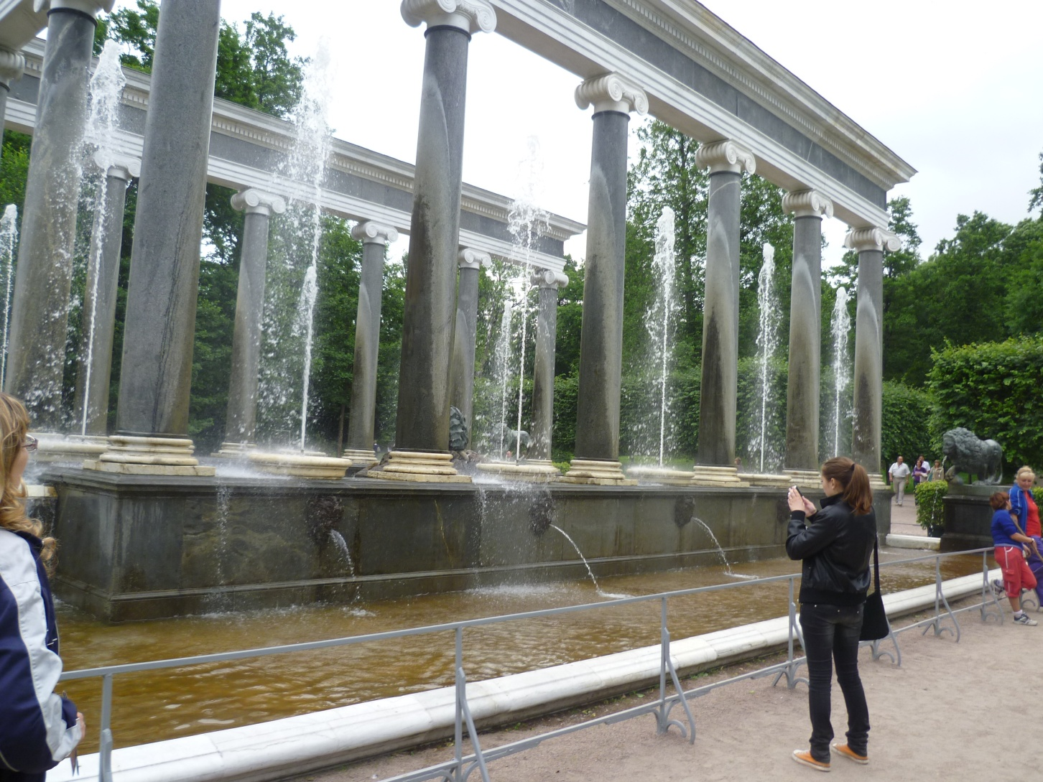
Львиный каскад

Slide 18
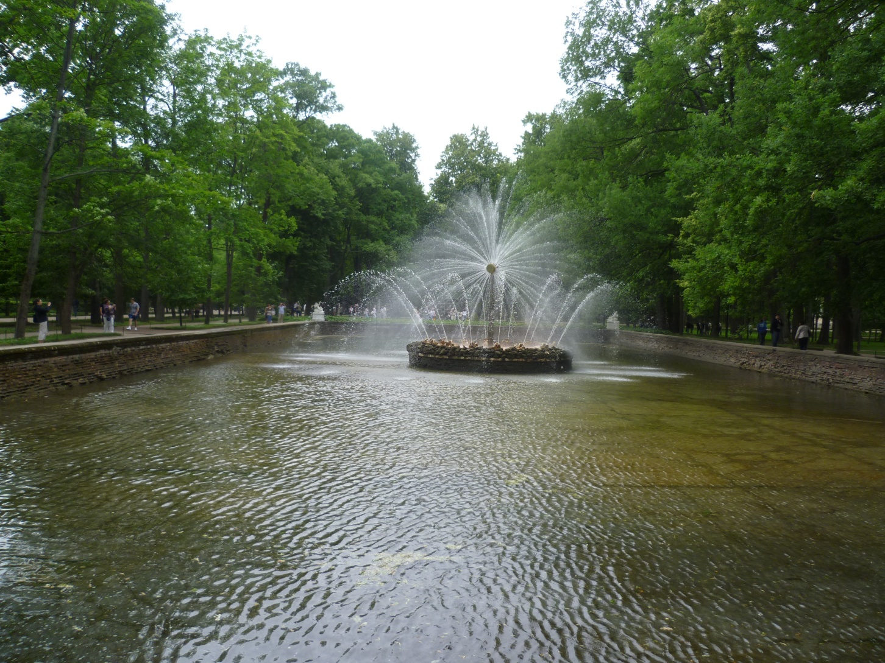
Фонтан Солнце

